Slide 1

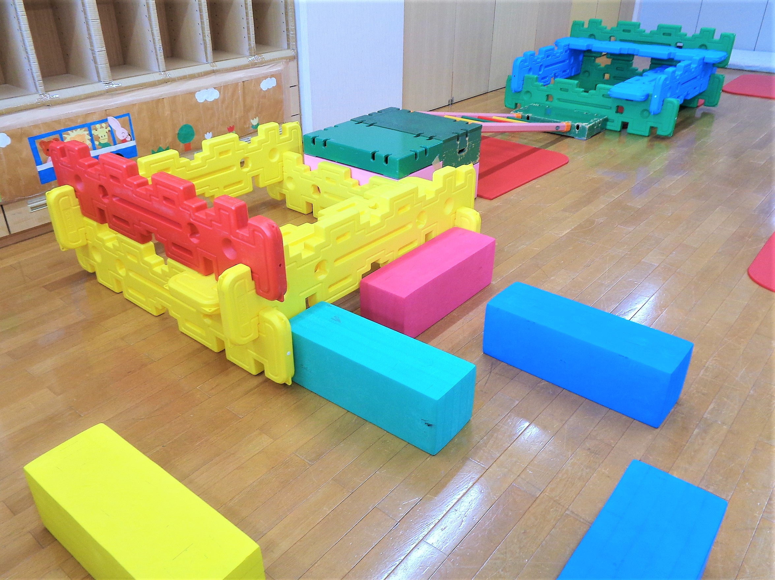
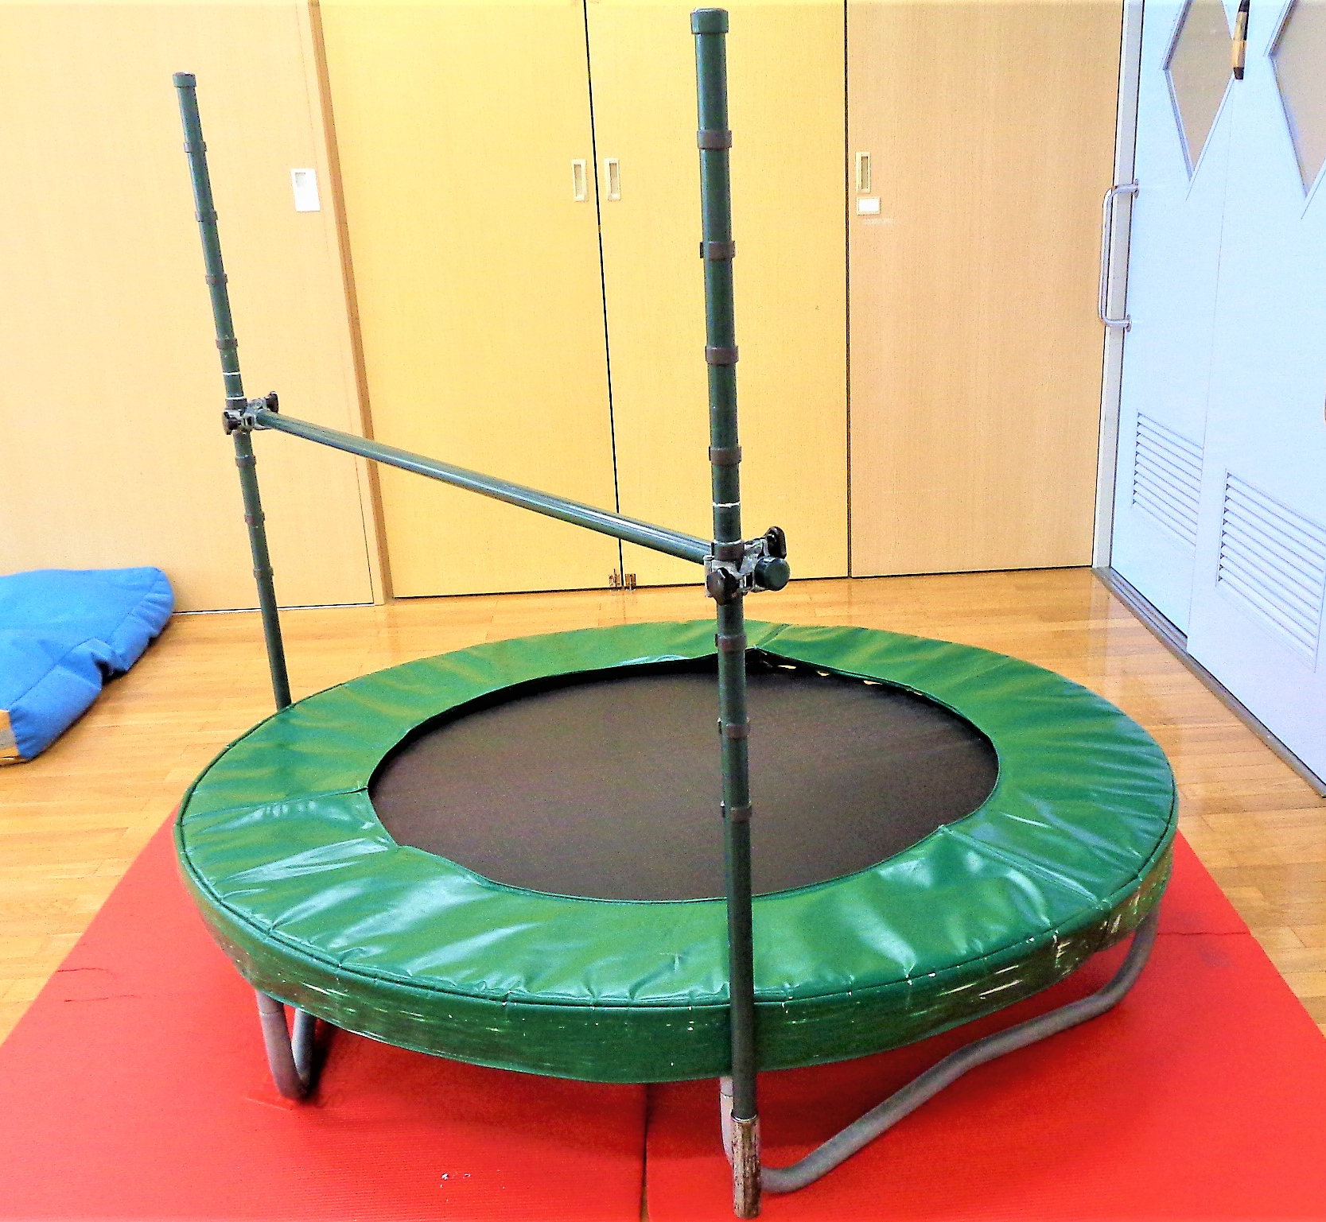
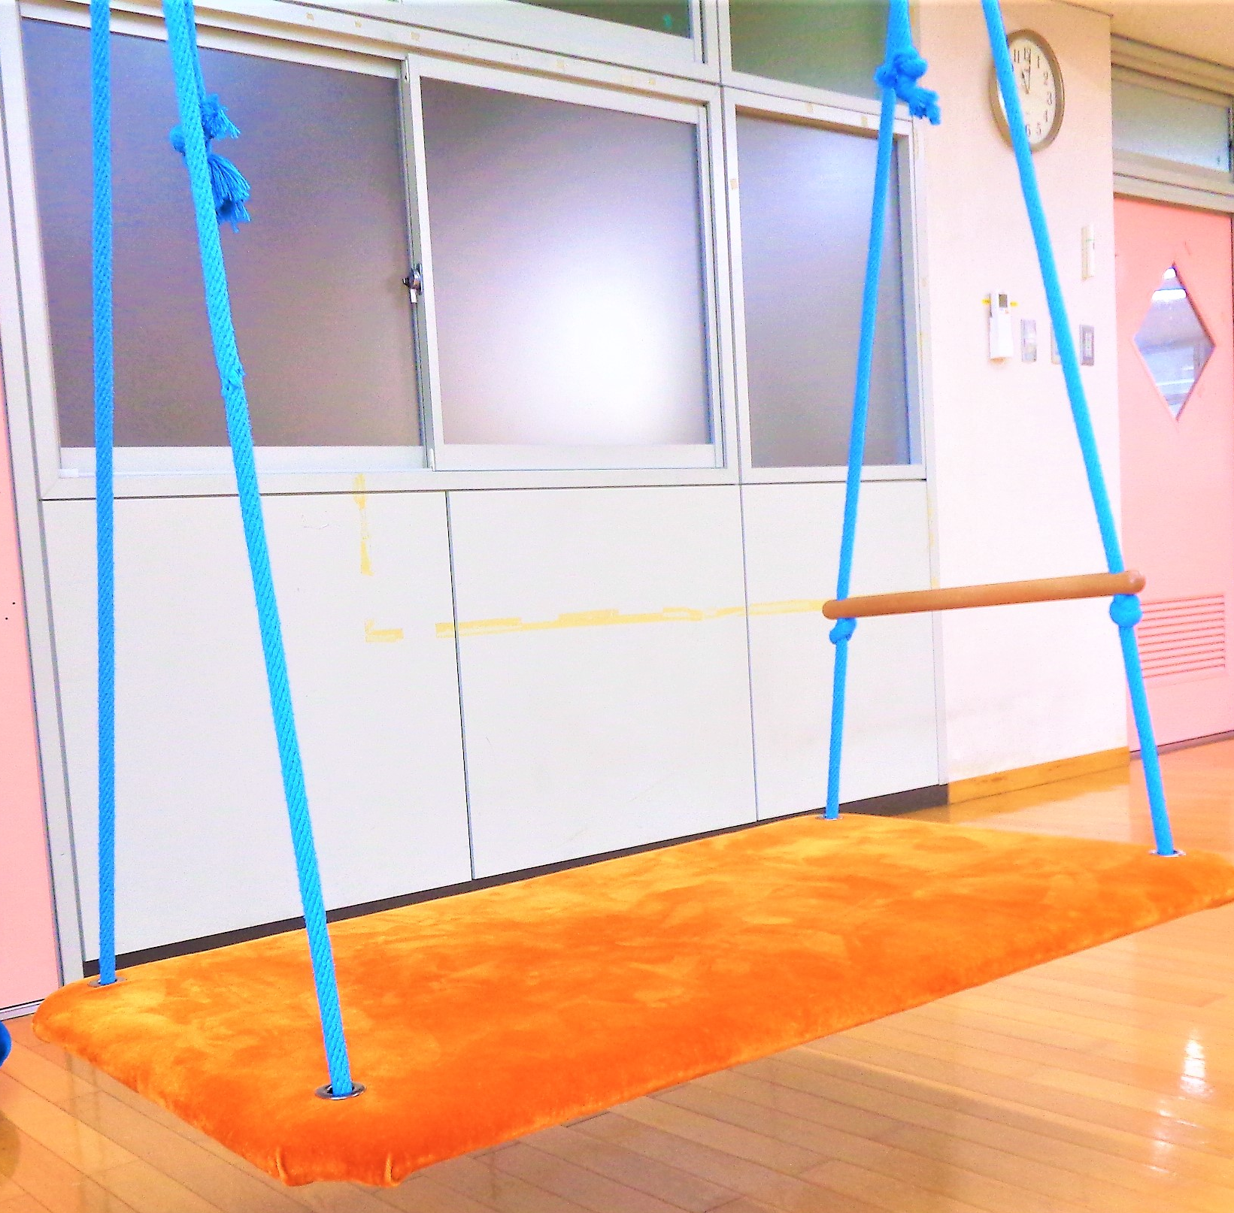

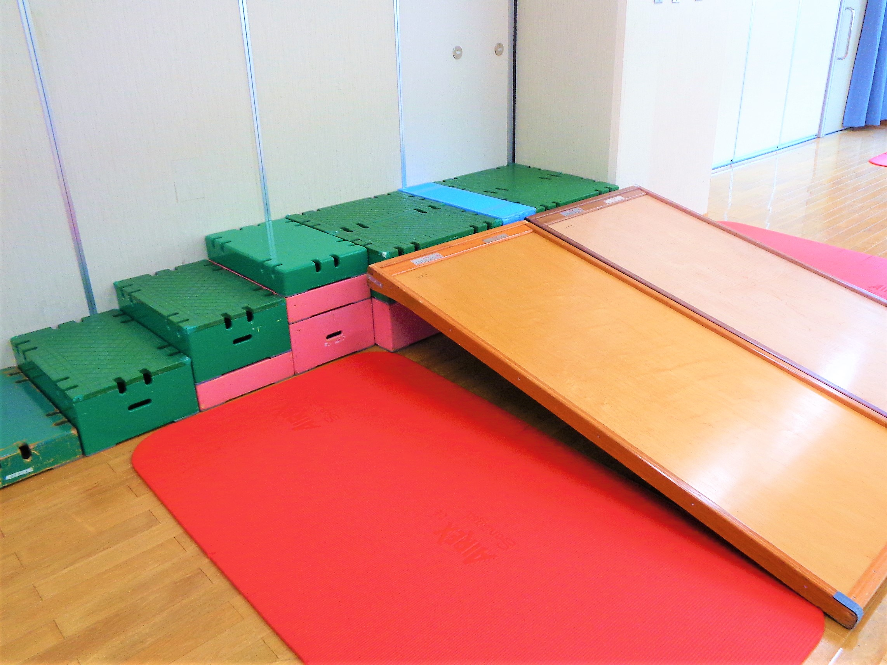
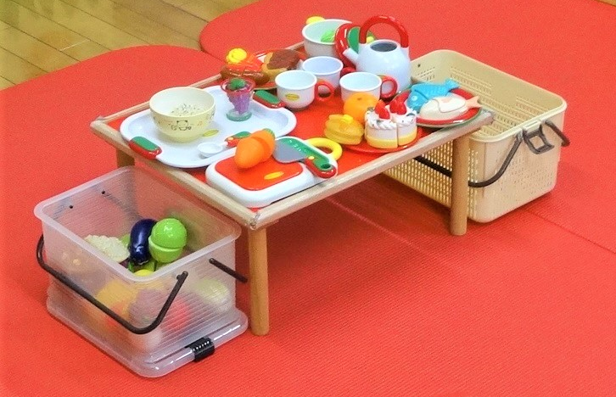
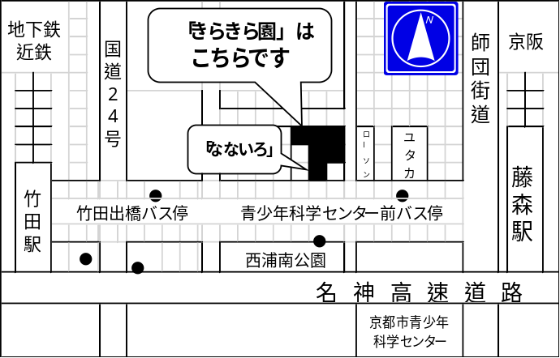
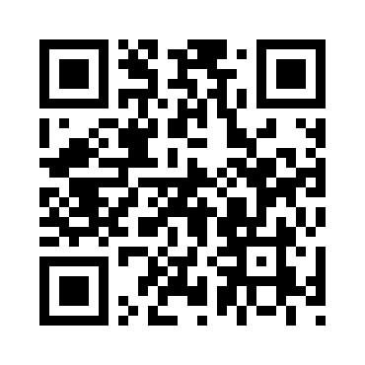
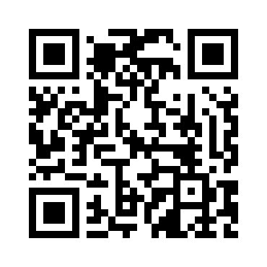

令和8年度
京都市児童療育センター「きらきら園」
対象
京都市にお住まいの就学前のお子さまとご家族で、発達相談所・第二児童福祉センターに相談されていない方
ご利用料金
無料
☆きらきら園の施設見学ができます。
☆子どもさんの育ちや心配事について
相談をお受けします。
園見学＆
子どもの育ちの
相談室
（京都市子どもの発達支援に係る体制強化事業）
2026年度
開催日・時間帯
4/20 5/18
6/15 7/13
8/17 9/28
10/19 11/30
12/21 1/18
2/15 3/15
(いずれも月曜日)
①14:30～15:30
②16:00～17:00
☆来園は保護者の方のみ
でも構いません
☆子どもさんの育ちや発達について
お気軽にご相談ください
お問い合わせ・お申し込みは
メール✉で
件名：「子どもの育ちの相談室」
本文：「お子さまの氏名・年齢」
「保護者氏名」
「連絡先電話番号」
「相談・問い合わせ内容」
「希望日・時間」
「moushikomi-kirakira@sogofukushi.jp」からの
メールを受信できるよう設定をお願いします。
２日経っても返信がない場合はきらきら園（075-646-3818）へ
お電話ください。
きらきら園のホームページは
こちらから➡

